Slide 1




Analytics & Inteligência Artificial
Tema da aula
Regressão Logística

Slide 2















FIA Business School
NOSSOS DIFERENCIAIS | QUEM SOMOS
2
BUSINESS SCHOOL
Graduação, pós-graduação, MBA, Pós- MBA, Mestrado Profissional, Curso In
Company e EAD
CONSULTING
Consultoria personalizada que oferece soluções baseada em seu problema de negócio
RESEARCH
Atualização dos conhecimentos e do material didático oferecidos nas atividades de ensino
NOTA MÁXIMA
ENADE 2019
MELHOR ESCOLA
DO BRASIL
Único curso de graduação em administração a receber as notas máximas
A primeira escola brasileira a ser finalista da maior competição de MBA do mundo
Única Business School brasileira a figurar no ranking LATAM
Signatária do Pacto Global da ONU
Membro fundador da ANAMBA - Associação Nacional MBAs
Líder em Educação Executiva, referência de ensino nos cursos de graduação, pós-graduação e MBA, tendo excelência nos programas de educação. Uma das principais escolas de negócio do mundo, possuindo convênios internacionais com Universidades nos EUA, Europa e Ásia. +8.000 projetos de consultorias em organizações públicas e privadas.
Credenciada pela AMBA - Association of MBAs
Credenciada ao Executive MBA Council
Filiada a AACSB - Association to Advance Collegiate Schools of Business
Filiada a EFMD - European Foundation for Management Development
Referência em cursos de MBA nas principais mídias de circulação

Slide 3

LABDATA FIA
NOSSOS DIFERENCIAIS | QUEM SOMOS
3
O Laboratório de Análise de Dados – LABDATA é um Centro de Excelência que atua nas áreas de ensino, pesquisa e consultoria em análise de informação utilizando técnicas de Big Data, Analytics e Inteligência Artificial.
O LABDATA é um dos pioneiros no lançamento dos cursos de Big Data e Analytics no Brasil
Os diretores foram professores de grandes especialistas do mercado
+10 anos de atuação
+1000 alunos formados
Profª Drª Alessandra Montini
Docentes
Sólida formação acadêmica: doutores e mestres em sua maioria
Larga experiência de mercado na resolução de cases
Participação em Congressos Nacionais e Internacionais
Professor assistente que acompanha o aluno durante todo o curso
Estrutura
100% das aulas realizadas em laboratórios
Computadores para uso individual durante as aulas
5 laboratórios de alta qualidade (investimento +R$2MM)
2 Unidades próximas a estação de metrô (com estacionamento)

Slide 4
Conteúdo da Aula
4
Introdução
Regressão Logística Simples
Regressão Logística Múltipla
Teste de hipótese sobre os parâmetros
Seleção de variáveis
Análise de desempenho
Exercícios

Slide 5
5
1. Introdução

Slide 6

Objetivo
1. INTRODUÇÃO | REGRESSÃO LOGÍSTICA
6
O modelo de Regressão Logística tem como objetivo predizer um evento binário, segundo um conjunto de variáveis explicativas. Um evento binário é codificado como:
1, quando ocorre o evento de interesse;
0, caso contrário.
Dessa forma, na Regressão Logística, a variável resposta deve ser de natureza binária.

Slide 7

Case: Inadimplência em Banco
1. INTRODUÇÃO | REGRESSÃO LOGÍSTICA
7
Exemplo
Identificar a probabilidade de uma pessoa que ainda não é cliente da instituição financeira se tornar inadimplente ao adquirir um crédito pessoal.
Aplicação
Segmento bancário
https://www.youtube.com/watch?v=dwIGfhhgKOc&feature=youtu.be

Slide 8

Case: Seguradora
1. INTRODUÇÃO | REGRESSÃO LOGÍSTICA
8
Exemplo
Identificar a probabilidade de um indivíduo sofrer um sinistro, com base em seu estilo de vida.
Aplicação
Seguradoras
https://www.youtube.com/watch?v=qYSdjUPCwwY&feature=youtu.be

Slide 9

Case: Migração de Plano em Telecom
1. INTRODUÇÃO | REGRESSÃO LOGÍSTICA
9
Exemplo
Identificar os clientes com maior propensão à migração de um plano controle para um plano pós-pago.
Aplicação
Telecomunicações

Slide 10

Case: Doenças Cardíacas
1. INTRODUÇÃO | REGRESSÃO LOGÍSTICA
10
Exemplo
Identificar a probabilidade de um paciente ter problemas coronarianos, de acordo com seu hábito de vida: quantidade de horas de sono, quantidade de refeições diárias, frequência de consumo de frituras, frequência de consumo de doces, frequência de exercícios físicos, valor de colesterol total, valor de triglicérides etc.
Aplicação
Área Médica

Slide 11

Case: Fraude na transação de cartão de crédito
1. INTRODUÇÃO | REGRESSÃO LOGÍSTICA
11
Exemplo
Identificar a probabilidade de uma transação de cartão de crédito ser uma fraude, com base em suas características.
Aplicação
Cartão de Crédito

Slide 12
12
2. Regressão Logística Simples

Slide 13


Exemplo
2. REGRESSÃO LOGÍSTICA SIMPLES | CONCEITO
13
Considere o case: Fraude na transação de cartão de crédito.
A variável de interesse Y é uma variável aleatória, que pode assumir os valores Y = 0 ou Y = 1. Podemos considerar Y = 0 como “não fraude” e Y = 1 como “fraude”.
Y = 0
Y = 1

Slide 14
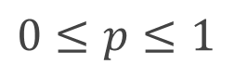
Definição da resposta
2. REGRESSÃO LOGÍSTICA SIMPLES | CONCEITO
14
Considere o case: Fraude na transação de cartão de crédito.
A variável de interesse Y é uma variável aleatória, que pode assumir os valores Y = 0 ou Y = 1. Podemos considerar Y = 0 como “não fraude” e Y = 1 como “fraude”.
A Regressão Logística aloca uma nova observação em 1 dentre 2 possíveis grupos, por meio do cálculo de uma probabilidade p, que corresponde à probabilidade de a variável resposta Y assumir o valor 1.
Pode ser denotada, também, como P(Y = 1).
Uma probabilidade é um valor que varia entre 0 e 1, ou seja:
$$0≤p≤1$$

Slide 15

Variável Explicativa
2. REGRESSÃO LOGÍSTICA SIMPLES | CONCEITO
15
Considere o case: Fraude na transação de cartão de crédito.
A variável de interesse Y é uma variável aleatória, que pode assumir os valores Y = 0 ou Y = 1. Podemos considerar Y = 0 como “não fraude” e Y = 1 como “fraude”.
O cálculo desta probabilidade é feito por meio da variável explicativa (X). No exemplo, podemos determinar a probabilidade de fraude a depender do tempo de banco do funcionário.
A variável X pode assumir qualquer valor. Ou seja, tecnicamente, X pode variar de menos infinito a mais infinito.
$$−∞≤X≤+∞$$

Slide 16
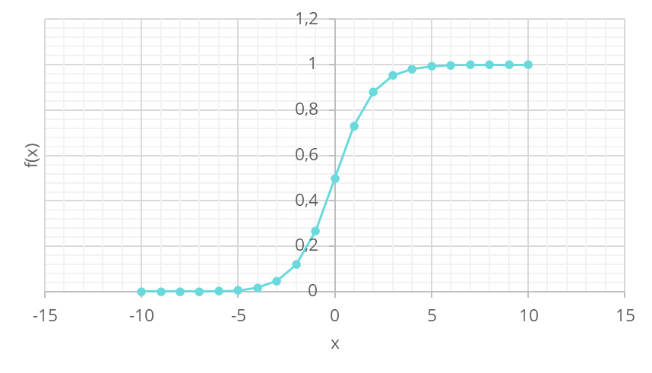
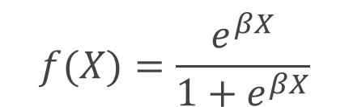
Função Logística
2. REGRESSÃO LOGÍSTICA SIMPLES | CONCEITO
16
A Função Logística - f(X) - é uma função que assume valores entre 0 e 1, sendo que a variável X pode assumir qualquer valor.
O gráfico representa a Função Logística. Os valores de X estão variando entre -10 e 10 e os valores de f(X) variando entre 0 e 1.
A Função Logística é dada por:
$$f(X)=\frac{e^{βX}}{1+e^{βX}}$$
Sendo que β é um valor fixado; e o número e representa a base do logaritmo neperiano, ou seja, aproximadamente 2,7182.

Slide 17

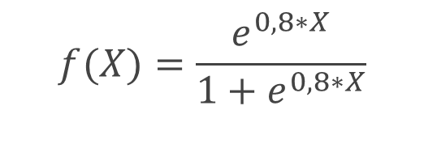
Função Logística
2. REGRESSÃO LOGÍSTICA SIMPLES | CONCEITO
17
A Função Logística - f(X) - é uma função que assume valores entre 0 e 1, sendo que a variável X pode assumir qualquer valor.
Quando o coeficiente β da função logística é positivo, o valor da função f cresce à medida que se aumenta o valor de X. A figura abaixo apresenta a função logística com β = 0,8.
$$f(X)=\frac{e^{0,8∗X}}{1+e^{0,8∗X}}$$

Slide 18
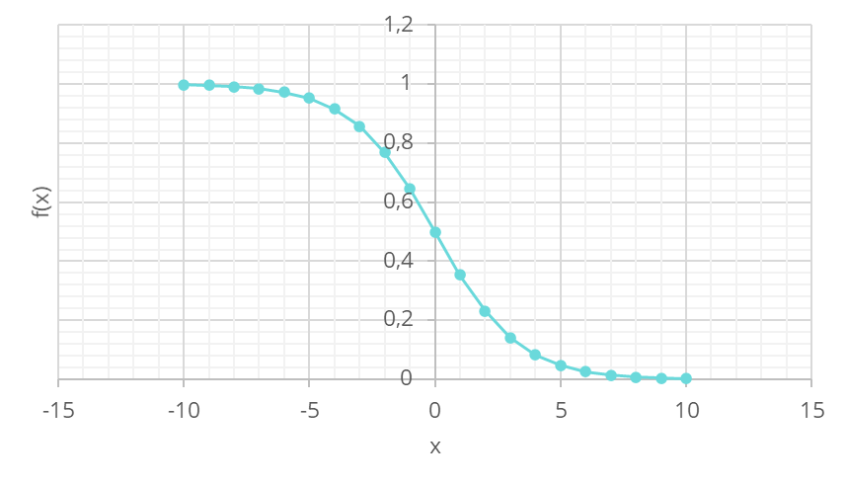
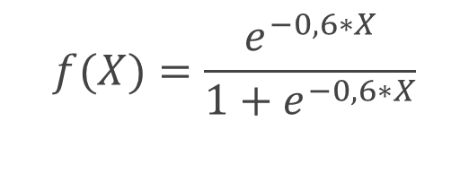
Função Logística
2. REGRESSÃO LOGÍSTICA SIMPLES | CONCEITO
18
A Função Logística - f(X) - é uma função que assume valores entre 0 e 1, sendo que a variável X pode assumir qualquer valor.
Quando o coeficiente β da função logística é negativo, o valor da função f decresce à medida que se aumenta o valor de X. A figura abaixo apresenta a função logística com β = -0,6.
$$f(X)=\frac{e^{−0,6∗X}}{1+e^{−0,6∗X}}$$

Slide 19
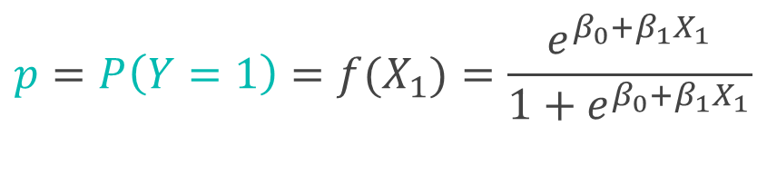
Modelo de Regressão Logística
2. REGRESSÃO LOGÍSTICA SIMPLES | CONCEITO
19
A Função Logística pode ser utilizada para se obter a probabilidade (p) associada ao evento binário, no modelo de Regressão Logística.
No exemplo de fraude, a probabilidade de fraude é dependente da variável X₁ = tempo de relacionamento. Dessa forma:
$$p=P\left(Y=1\right)=f(X_{1})=\frac{e^{β_{0}+β_{1}X_{1}}}{1+e^{β_{0}+β_{1}X_{1}}}$$

Slide 20
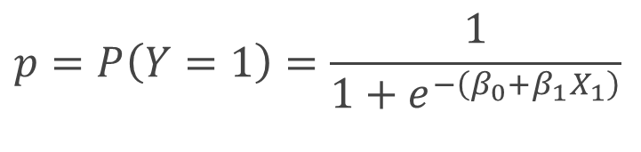
Modelo de Regressão Logística
2. REGRESSÃO LOGÍSTICA SIMPLES | CONCEITO
20
A Função Logística pode ser utilizada para se obter a probabilidade (p) associada ao evento binário, no modelo de Regressão Logística.
A probabilidade de uma transação ser fraudulenta também pode ser escrita como:
$$p=P\left(Y=1\right)=\frac{1}{1+e^{−\left(β_{0}+β_{1}X_{1}\right)}}$$

Slide 21
21
3. Regressão Logística Múltipla

Slide 22
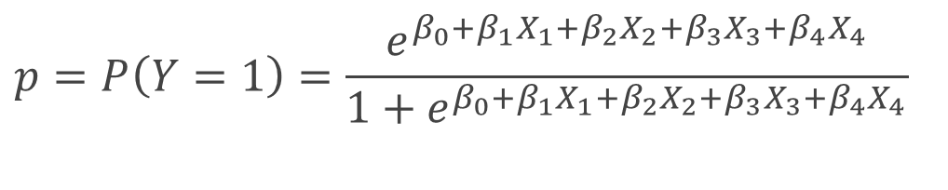
Regressão Logística
3. REGRESSÃO LOGÍSTICA MÚLTIPLA | CONCEITO
22
Ainda no exemplo anterior, a probabilidade de fraude (p) pode ser calculada considerando diversas variáveis explicativas, tais como:
X₁ = tempo de relacionamento,
X₂ = valor,
X₃ = idade,
X₄ = renda.
Neste caso, a probabilidade de fraude pode ser calculada por meio da função logística, da seguinte forma:
$$p=P\left(Y=1\right)=\frac{e^{β_{0}+β_{1}X_{1}+β_{2}X_{2}+β_{3}X_{3}+β_{4}X_{4}}}{1+e^{β_{0}+β_{1}X_{1}+β_{2}X_{2}+β_{3}X_{3}+β_{4}X_{4}}}$$

Slide 23
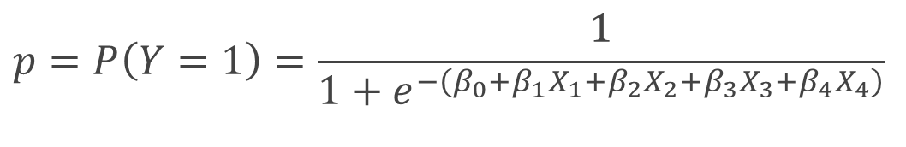
Regressão Logística
3. REGRESSÃO LOGÍSTICA MÚLTIPLA | CONCEITO
23
Ainda no exemplo anterior, a probabilidade de fraude (p) pode ser calculada considerando diversas variáveis explicativas, tais como:
X₁ = tempo de relacionamento,
X₂ = valor,
X₃ = idade,
X₄ = renda.
A probabilidade de fraude também pode ser escrita como:
$$p=P\left(Y=1\right)=\frac{1}{1+e^{−\left(β_{0}+β_{1}X_{1}+β_{2}X_{2}+β_{3}X_{3}+β_{4}X_{4}\right)}}$$

Slide 24

Case: Aumento do time de vendas
3. REGRESSÃO LOGÍSTICA MÚLTIPLA | CASE
24
Com o objetivo de aumentar seu time de vendas, uma indústria de vendas diretas de cosméticos deseja identificar o perfil das pessoas que poderiam tornar-se consultores de seus produtos.
Seja Y o evento “tornar-se consultor” (1 = Sim e 0 = Não) e as variáveis explicativas:
Sexo: M (masculino) e F (feminino)
Idade: idade do cliente
Cidade: RJ ou SP
As primeiras linhas da base de dados são apresentadas na tabela. A coluna Resposta assume valor = 1 para indivíduos que tornaram-se consultores e valor = 0 para indivíduos que não se tornaram consultores.
Sexo | Idade | Cidade | Resposta
M | 49 | SP | 0
M | 32 | SP | 0
F | 48 | SP | 0
F | 32 | RJ | 0
F | 64 | SP | 0
F | 56 | SP | 0
F | 69 | SP | 0
Arquivo: Cosmeticos.xlsx

Slide 25
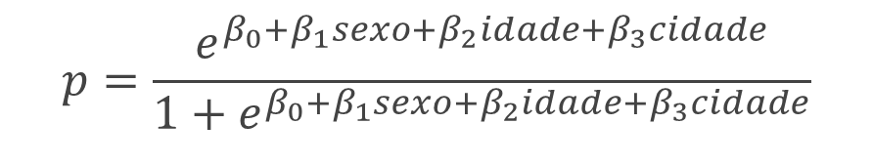
Case: Aumento do time de vendas
3. REGRESSÃO LOGÍSTICA MÚLTIPLA | CASE
25
Com o objetivo de aumentar seu time de vendas, uma indústria de vendas diretas de cosméticos deseja identificar o perfil das pessoas que poderiam tornar-se consultores de seus produtos.
Seja Y o evento “tornar-se consultor” (1 = Sim e 0 = Não) e as variáveis explicativas:
Sexo: M (masculino) e F (feminino)
Idade: idade do cliente
Cidade: RJ ou SP
A probabilidade de o indivíduo se tornar consultor de cosméticos, denotada como p = P(Y=1), pode ser escrita como:
$$p=\frac{e^{β_{0}+β_{1}sexo+β_{2}idade+β_{3}cidade}}{1+e^{β_{0}+β_{1}sexo+β_{2}idade+β_{3}cidade}}$$
Arquivo: Cosmeticos.xlsx

Slide 26
Teste de hipótese sobre os parâmetros do modelo
3.i. REGRESSÃO LOGÍSTICA MÚLTIPLA | TESTE DE HIPÓTESES
26
Seja a hipótese nula (H0) correspondente a assumir que os valores β_{i} são iguais a zero (β_{i} = 0), para i = 1, 2 e 3.
Podemos testar as seguintes hipóteses alternativas:
H₁: caso a variável sexo seja importante, o parâmetro β₁ será diferente de zero (β₁ ≠ 0)
H₁: caso a variável idade seja importante, o parâmetro β₂ será diferente de zero (β₂ ≠ 0)
H₁: caso a variável cidade seja importante, o parâmetro β₃ será diferente de zero (β₃ ≠ 0)
A probabilidade de o indivíduo se tornar consultor de cosméticos, denotada como p = P(Y=1), pode ser escrita como:
$$p=\frac{e^{β_{0}+β_{1}sexo+β_{2}idade+β_{3}cidade}}{1+e^{β_{0}+β_{1}sexo+β_{2}idade+β_{3}cidade}}$$
Arquivo: Cosmeticos.xlsx

Slide 27
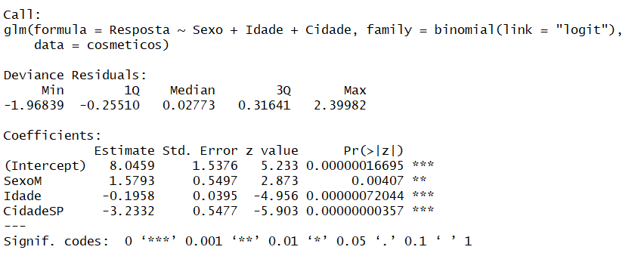

Teste de hipótese sobre os parâmetros do modelo
3.i. REGRESSÃO LOGÍSTICA MÚLTIPLA | CASE
27
Para verificar se a variável sexo deve fazer parte do modelo, deve-se
testar a hipótese:
$$\begin{matrix}H_{0}:β_{1}=0 \\ H_{1}:β_{1}≠0\end{matrix}$$
Como o nível descritivo (0,0047) < 0,10, rejeita-se a hipótese H₀, evidenciando que β₁ ≠ 0. Ou seja, a variável sexo deve fazer parte do modelo.
Arquivo: Cosmeticos.xlsx

Slide 28

Teste de hipótese sobre os parâmetros do modelo
3.i. REGRESSÃO LOGÍSTICA MÚLTIPLA | CASE
28
Para verificar se a variável idade deve fazer parte do modelo, deve-se
testar a hipótese:
$$\begin{matrix}H_{0}:β_{2}=0 \\ H_{1}:β_{2}≠0\end{matrix}$$
Como o nível descritivo (0,00000072) < 0,10, rejeita-se a hipótese H₀, evidenciando que β₂ ≠ 0. Ou seja, a variável idade deve fazer parte do modelo.
Arquivo: Cosmeticos.xlsx

Slide 29

Teste de hipótese sobre os parâmetros do modelo
3.i. REGRESSÃO LOGÍSTICA MÚLTIPLA | CASE
29
Para verificar se a variável cidade deve fazer parte do modelo, deve-se
testar a hipótese:
$$\begin{matrix}H_{0}:β_{3}=0 \\ H_{1}:β_{3}≠0\end{matrix}$$
Como o nível descritivo (0,00000000357) < 0,10, rejeita-se a hipótese H₀, evidenciando que β₃ ≠ 0. Ou seja, a variável cidade deve fazer parte do modelo.
Arquivo: Cosmeticos.xlsx

Slide 30
Modelo com várias covariáveis
3. REGRESSÃO LOGÍSTICA MÚLTIPLA | CASE
30
Output do modelo no R
Sexo = “M” – O peso positivo indica que se o profissional for do sexo masculino, a probabilidade de se tornar um consultor aumenta.
Idade – O peso negativo indica que, à medida que a idade aumenta, a probabilidade de se tornar um consultor diminui.
Cidade = “SP” – O peso negativo indica que se o profissional for da cidade de “São Paulo”, a probabilidade de se tornar um consultor diminui.
Coeficientes estimados
Arquivo: Cosmeticos.xlsx

Slide 31
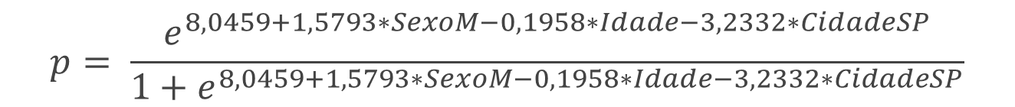
Modelo final
3. REGRESSÃO LOGÍSTICA MÚLTIPLA | CASE
31
Tendo em vista que todas as variáveis são importantes, pode-se calcular a probabilidade final de o indivíduo se tornar um consultor, como:
$$p= \frac{e^{8,0459+1,5793∗SexoM−0,1958∗Idade−3,2332∗CidadeSP}}{1+e^{8,0459+1,5793∗SexoM−0,1958∗Idade−3,2332∗CidadeSP}}$$
Arquivo: Cosmeticos.xlsx

Slide 32
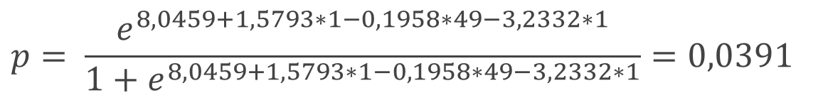
Cálculo da probabilidade
3. REGRESSÃO LOGÍSTICA MÚLTIPLA | CASE
32
Tendo em vista que todas as variáveis são importantes, pode-se calcular a probabilidade final de o indivíduo se tornar um consultor, como:
$$p= \frac{e^{8,0459+1,5793∗SexoM−0,1958∗Idade−3,2332∗CidadeSP}}{1+e^{8,0459+1,5793∗SexoM−0,1958∗Idade−3,2332∗CidadeSP}}$$
Por exemplo, para um indivíduo do gênero masculino, com 49 anos de idade e que mora na cidade de São Paulo, teríamos:
$$p= \frac{e^{8,0459+1,5793∗1−0,1958∗49−3,2332∗1}}{1+e^{8,0459+1,5793∗1−0,1958∗49−3,2332∗1}}=0,0391$$
Arquivo: Cosmeticos.xlsx

Slide 33

Case: Consórcio
3. REGRESSÃO LOGÍSTICA MÚLTIPLA | CASE
33
Suponha que uma instituição financeira deseja estimar a probabilidade de um cliente contratar um consórcio de automóvel, p = P(Y=1). A variável resposta é dada por: 1 se contratou o consórcio; 0 se não contratou o consórcio.
Contratou | DI | Financiamento | Poupança | Salário | CC
1 | R$ 29.537,63 | R$ 4.923.797,68 | R$ 648,68 | R$ 90.943,36 | R$ 5.390,57
1 | R$ 196.755,37 | R$ 4.006.518,12 | R$ 2.208,24 | R$ 81.735,48 | R$ 4.632,16
1 | R$ 120.872,58 | R$ 3.583.136,88 | R$ 7.747,86 | R$ 85.892,78 | R$ 5.808,67
1 | R$ 215.312,00 | R$ 3.516.259,70 | R$ 5.584,00 | R$ 3.770,16 | R$ 3.622,61
1 | R$ 738.038,14 | R$ 3.248.257,80 | R$ 67.986,18 | R$ 1.317,92 | R$ 9.560,52
1 | R$ 626.747,30 | R$ 3.146.135,04 | R$ 99.229,76 | R$ 22.481,71 | R$ 7.166,84
0 | R$ 172.040,20 | R$ 3.131.560,05 | R$ 1.967,62 | R$ 30.223,13 | R$ 2.398,16
... | ... | ... | ... | ... | ...
Arquivo: Consorcio.xlsx

Slide 34
Case: Consórcio
3. REGRESSÃO LOGÍSTICA MÚLTIPLA | CASE
34
Suponha que uma instituição financeira deseja estimar a probabilidade de um cliente contratar um consórcio de automóvel, p = P(Y=1). A variável resposta é dada por: 1 se contratou o consórcio; 0 se não contratou o consórcio.
Faça a análise exploratória univariada e interprete todas as variáveis do banco de dados.
Faça a análise bivariada das variáveis explicativas (covariáveis) versus variável resposta. Você acredita que:
O valor investido no fundo DI (variável DI) é menor, em geral, para quem contratou consórcio?
O valor do financiamento imobiliário (variável Financiamento) é maior, em geral, para quem contratou consórcio?
O valor aplicado na poupança (variável Poupança) é maior, em geral, para quem contratou consórcio?
O salário do cliente (variável Salário) é maior, em geral, para quem contratou consórcio?
O gasto no cartão de Crédito (variável CC) é menor, em geral, para quem contratou consórcio?
Obtenha o modelo de regressão logística, utilizando 90% de confiança.
Obtenha a probabilidade estimada.
Obtenha a tabela de classificação.
Arquivo: Consorcio.xlsx

Slide 35
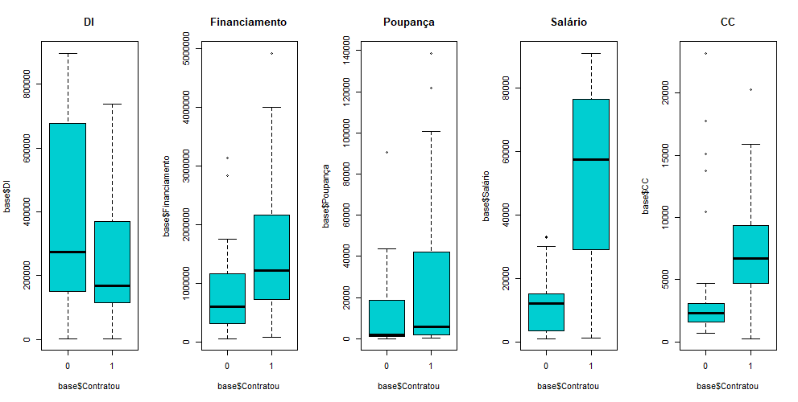
Case: Consórcio
3. REGRESSÃO LOGÍSTICA MÚLTIPLA | ANÁLISE BIVARIADA
35
Análise exploratória bivariada
Arquivo: Consorcio.xlsx

Slide 36
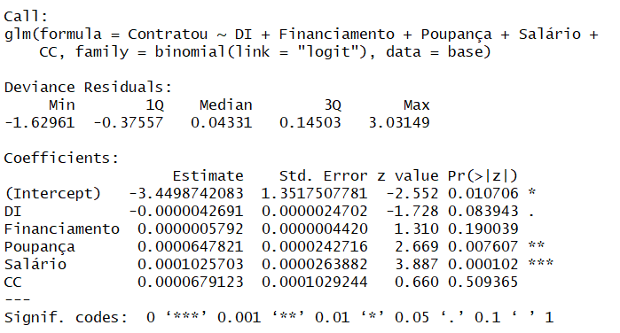
Case: Consórcio
3.ii. REGRESSÃO LOGÍSTICA MÚLTIPLA | SELEÇÃO DE VARIÁVEIS
36
O modelo de regressão logística obtido é apresentado abaixo. As covariáveis devem fazer parte do modelo?
Considere 90% de confiança.
O modelo de Regressão Logística pode ser ajustado utilizando a função glm (“generalized linear models”), com a família binomial (link = logit)
Arquivo: Consorcio.xlsx

Slide 37
Case: Consórcio
3.ii. REGRESSÃO LOGÍSTICA MÚLTIPLA | SELEÇÃO DE VARIÁVEIS
37
O modelo de regressão logística obtido é apresentado abaixo. As covariáveis devem fazer parte do modelo?
Considere 90% de confiança.
1º passo
Retirar a variável com maior p-valor, caso haja alguma com p-valor > 0,10 (90% de confiança).
Neste caso, retiramos a variável CC e ajustamos o modelo novamente.
Arquivo: Consorcio.xlsx

Slide 38
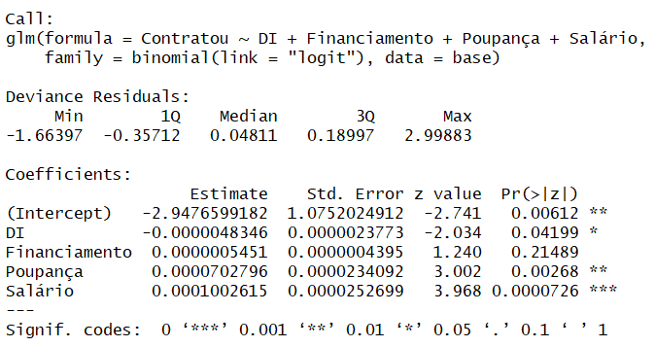
Case: Consórcio
3.ii. REGRESSÃO LOGÍSTICA MÚLTIPLA | SELEÇÃO DE VARIÁVEIS
38
O modelo de regressão logística obtido é apresentado abaixo. As covariáveis devem fazer parte do modelo?
Considere 90% de confiança.
2º passo
Se ainda restar alguma variável com p-valor > 0,10, retirar novamente a de maior p-valor.
Neste caso, retiramos a variável Financiamento e ajustamos o modelo novamente.
Arquivo: Consorcio.xlsx

Slide 39
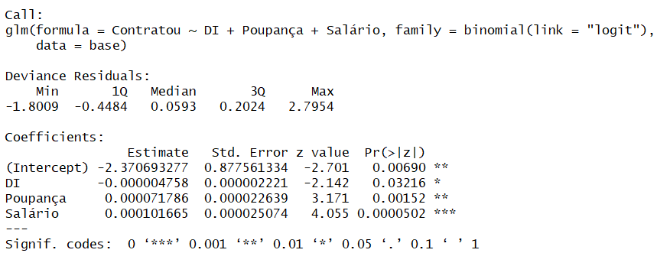
Case: Consórcio
3.ii. REGRESSÃO LOGÍSTICA MÚLTIPLA | SELEÇÃO DE VARIÁVEIS
39
O modelo de regressão logística obtido é apresentado abaixo. As covariáveis devem fazer parte do modelo?
Considere 90% de confiança.
Todos os p-valores associados aos parâmetros das variáveis explicativas são < 0,10.
Arquivo: Consorcio.xlsx

Slide 40
Case: Consórcio
3. REGRESSÃO LOGÍSTICA MÚLTIPLA | CASE
40
A probabilidade de um cliente contratar o consórcio é dada por:
$$p= \frac{e^{−2,3707−0,0000047∗DI+0,0000717∗Poupança+0,0001016∗Salario}}{1+e^{−2,3707−0,0000047∗DI+0,0000717∗Poupança+0,0001016∗Salario}}$$
Arquivo: Consorcio.xlsx

Slide 41
Case: Consórcio
3. REGRESSÃO LOGÍSTICA MÚLTIPLA | CASE
41
Cálculo da probabilidade estimada no Excel:
Contratou | DI | Financiamento | Poupança | Salário | CC | Prob. Estimada
1 | R$ 29.537,63 | R$ 4.923.797,68 | R$ 648,68 | R$ 90.943,36 | R$ 5.390,57 | 0,99887 |  | Variável | Estimativa
1 | R$ 196.755,37 | R$ 4.006.518,12 | R$ 2.208,24 | R$ 81.735,48 | R$ 4.632,16 | 0,99430 |  | (Intercept) | -2,370693277
1 | R$ 120.872,58 | R$ 3.583.136,88 | R$ 7.747,86 | R$ 85.892,78 | R$ 5.808,67 | 0,99824 |  | DI | -0,000004758
1 | R$ 215.312,00 | R$ 3.516.259,70 | R$ 5.584,00 | R$ 3.770,16 | R$ 3.622,61 | 0,06843 |  | Poupança | 0,000071786
1 | R$ 738.038,14 | R$ 3.248.257,80 | R$ 67.986,18 | R$ 1.317,92 | R$ 9.560,52 | 0,29570 |  | Salário | 0,000101665
1 | R$ 626.747,30 | R$ 3.146.135,04 | R$ 99.229,76 | R$ 22.481,71 | R$ 7.166,84 | 0,98298
Arquivo: Consorcio.xlsx; aba “Cálculo da Probabilidade”

Slide 42
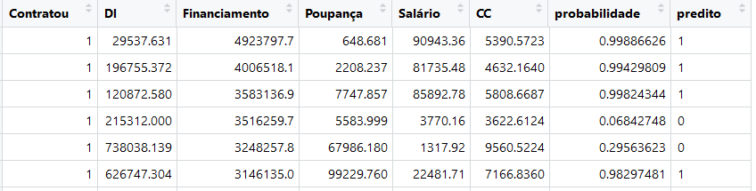
Case: Consórcio
3. REGRESSÃO LOGÍSTICA MÚLTIPLA | CASE
42
Cálculo da probabilidade estimada no R, utilizando predict(modelo, base, type = “response”)
Deve-se definir um critério de alocação dos indivíduos nos grupos “contratou consórcio” (Y=1) e “não contratou consórcio” (Y=0). Será considerando como ponto de corte a probabilidade estimada p > 0,5.
Arquivo: Consorcio.xlsx

Slide 43
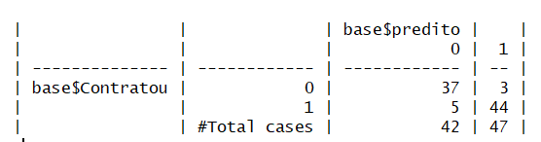
Case: Consórcio
3.iii. REGRESSÃO LOGÍSTICA MÚLTIPLA | ANÁLISE DE DESEMPENHO
43
Após a obtenção da probabilidade de contratação, é importante obter a tabela de classificação.
Output do R:
Arquivo: Consorcio.xlsx

Slide 44
Case: Consórcio
3.iii. REGRESSÃO LOGÍSTICA MÚLTIPLA | ANÁLISE DE DESEMPENHO
44
Após a obtenção da probabilidade de contratação, é importante obter a tabela de classificação.
Output do R:
44 indivíduos que contrataram foram classificados corretamente.
5 indivíduos que contrataram foram classificados incorretamente.
Arquivo: Consorcio.xlsx

Slide 45
Case: Consórcio
3.iii. REGRESSÃO LOGÍSTICA MÚLTIPLA | ANÁLISE DE DESEMPENHO
45
Após a obtenção da probabilidade de contratação, é importante obter a tabela de classificação.
Output do R:
37 indivíduos que não contrataram foram classificados corretamente.
3 indivíduos que não contrataram foram classificados incorretamente.
Arquivo: Consorcio.xlsx

Slide 46
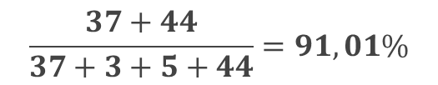
Case: Consórcio
3.iii. REGRESSÃO LOGÍSTICA MÚLTIPLA | ANÁLISE DE DESEMPENHO
46
Após a obtenção da probabilidade de contratação, é importante obter a tabela de classificação.
Output do R:
$$\frac{37+44}{37+3+5+44}=91,01\%$$
O percentual global de classificação correta (ou acurácia) é dado por:
Arquivo: Consorcio.xlsx

Slide 47
Análise de Desempenho
3.iii. REGRESSÃO LOGÍSTICA MÚLTIPLA | ANÁLISE DE DESEMPENHO
47
A tabela de classificação apresenta o cruzamento da variável resposta observada com a variável resposta predita pelo modelo. Ela também é conhecida como matriz de confusão.
Um bom ajuste de modelo apresenta grande concentração de casos na diagonal principal.
Tabela de classificação, avaliada no ponto de corte:
VP = verdadeiro positivo; VN = verdadeiro negativo; FP = falso positivo; FN = falso negativo

Slide 48
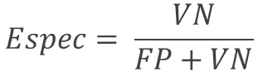
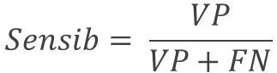

Análise de Desempenho
3.iii. REGRESSÃO LOGÍSTICA MÚLTIPLA | ANÁLISE DE DESEMPENHO
48
Tabela de classificação avaliada no ponto de corte:
Os índices de acurácia, sensibilidade e especificidade variam de 0 a 1 (ou de 0% a 100%).
Considerando que um evento tenha probabilidade de ocorrência de 50%. Valores acima de 50% indicam acerto superior ao aleatório (ausência de modelo). Valores acima de 60% são considerados índices satisfatórios. Já valores acima de 70%-75% indicam ótimo desempenho.
VP = verdadeiro positivo; VN = verdadeiro negativo; FP = falso positivo; FN = falso negativo
Acurácia
Sensibilidade
Especificidade
$$Acur= \frac{VP+VN}{VP+VN+FP+FN}$$
$$Sensib= \frac{VP}{VP+FN}$$
$$Espec= \frac{VN}{FP+VN}$$

Slide 49
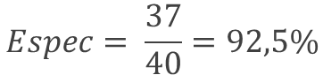
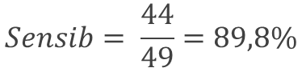
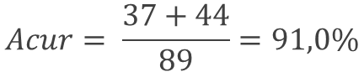
Análise de Desempenho
3.iii. REGRESSÃO LOGÍSTICA MÚLTIPLA | ANÁLISE DE DESEMPENHO
49
Tabela de classificação – Case de Consórcio:
Acurácia
$$Acur= \frac{37+44}{89}=91,0\%$$
Sensibilidade
Especificidade
$$Sensib= \frac{44}{49}=89,8\%$$
$$Espec= \frac{37}{40}=92,5\%$$
A acurácia de 91,0% mostra que, em geral a cada 100 clientes, o modelo acerta se haverá contratação de consórcio ou não para 91 deles.
Os percentuais de sensibilidade e especificidade são próximos, o que indica que o modelo apresenta capacidades semelhantes de acertar tanto os clientes que contratam quanto os que não contratam consórcio.
Arquivo: Consorcio.xlsx

Slide 50
50
4. Exercícios

Slide 51

Case: Cancelamento Telecom
4. EXERCÍCIOS | REGRESSÃO LOGÍSTICA
51
Um diretor encarregado da tarefa de retenção de clientes de uma Telecom deseja criar um modelo para calcular a probabilidade de o cliente cancelar sua conta, a fim de realizar ações de retenção ativa.
ID | Score_Serasa | Sexo | Idade | Tempo_relacionamento | Possui_internet | Salario_anual | Cancelou
15634602 | 619 | Female | 42 | 2 | 1 | 101348,88 | 1
15647311 | 608 | Female | 41 | 1 | 0 | 112542,58 | 0
15619304 | 502 | Female | 42 | 8 | 1 | 113931,57 | 1
15701354 | 699 | Female | 39 | 1 | 0 | 93826,63 | 0
15737888 | 850 | Female | 43 | 2 | 1 | 79084,1 | 0
15574012 | 645 | Male | 44 | 8 | 1 | 149756,71 | 1
15592531 | 822 | Male | 50 | 7 | 1 | 10062,8 | 0
15656148 | 376 | Female | 29 | 4 | 1 | 119346,88 | 1
15792365 | 501 | Male | 44 | 4 | 0 | 74940,5 | 0
15592389 | 684 | Male | 27 | 2 | 1 | 71725,73 | 0
... | ... | ... | ... | ... | ... | ... | ...
Arquivo: Cancelamento_Telecom.xlsx

Slide 52
Case: Cancelamento Telecom
4. EXERCÍCIOS | REGRESSÃO LOGÍSTICA
52
Um diretor encarregado da tarefa de retenção de clientes de uma Telecom deseja criar um modelo para calcular a probabilidade de o cliente cancelar sua conta, a fim de realizar ações de retenção ativa.
Faça a análise exploratória univariada e interprete todas as variáveis do banco de dados.
Faça a análise bivariada das variáveis explicativas (covariáveis) vs. a variável resposta. Interprete os resultados.
Obtenha o modelo de regressão logística utilizando 90% de confiança.
Obtenha a probabilidade estimada.
Obtenha a tabela de classificação utilizando o ponto de corte de 0,2. Qual o percentual de classificação correta? E a sensibilidade e especificidade?
Arquivo: Cancelamento_Telecom.xlsx

Slide 53

Case: Avaliação de risco de um empréstimo bancário
4. EXERCÍCIOS | REGRESSÃO LOGÍSTICA
53
Considere dados históricos provenientes de um banco de varejo, referentes a 5.000 propostas de crédito geradas durante solicitações de empréstimo. A base traz informações como idade, nível de instrução, tempo de experiência, tempo no endereço e renda; além da variável resposta “classif” (0=bom pagador, 1=mau pagador). Deseja-se avaliar o potencial dessas variáveis para predizer se um cliente será um bom ou mau pagador.
idade | experiencia | tempo_endereco | renda | debito_renda | cred_deb | outros_debitos | classif
41 | 17 | 12 | 35,9 | 11,9 | 0,5041078 | 3,7679922 | 0
30 | 13 | 8 | 46,7 | 17,88 | 1,35269352 | 6,99726648 | 0
40 | 15 | 14 | 61,8 | 10,64 | 3,43899696 | 3,13652304 | 0
41 | 15 | 14 | 72 | 29,67 | 4,165668 | 17,196732 | 0
57 | 7 | 37 | 25,6 | 15,86 | 1,49819904 | 2,56196096 | 0
45 | 0 | 13 | 28,1 | 4,28 | 0,92486092 | 0,27781908 | 0
36 | 1 | 3 | 19,6 | 12,82 | 1,21113104 | 1,30158896 | 1
39 | 20 | 9 | 80,5 | 12,32 | 1,8545912 | 8,0630088 | 0
43 | 12 | 11 | 68,7 | 6,82 | 1,4290287 | 3,2563113 | 0
.... | ... | ... | ... | ... | ... | ... | ...
Arquivo: Emprestimo_Bancario.xlsx

Slide 54
Case: Avaliação de risco de um empréstimo bancário
4. EXERCÍCIOS | REGRESSÃO LOGÍSTICA
54
Considere dados históricos provenientes de um banco de varejo, referentes a 5.000 propostas de crédito geradas durante solicitações de empréstimo. A base traz informações como idade, nível de instrução, tempo de experiência, tempo no endereço e renda; além da variável resposta “classif” (0=bom pagador, 1=mau pagador). Deseja-se avaliar o potencial dessas variáveis para predizer se um cliente será um bom ou mau pagador.
Faça a análise exploratória univariada e interprete todas as variáveis do banco de dados.
Há algum outlier que mereça sua atenção? E com relação a dados faltantes?
Qual o % de empréstimos não pagos (ou “% de maus”, ou “% de default”)?
Qual a correlação entre as variáveis presentes na base?
Quais são as variáveis que melhor explicam se o empréstimo foi pago ou não?
Ajuste um modelo logístico e avalie quais variáveis apareceram como significantes. Adote 10% de significância.
Calcule o score de propensão a default como uma coluna nova na base.
Qual a sugestão inicial de ponto de corte para predizer se o empréstimo será pago ou não?
Considerando essa sugestão, construa a matriz de confusão. Qual a taxa de classificação correta?
Arquivo: Emprestimo_Bancario.xlsx

Slide 55

Case: Fatores de influência no valor da remuneração mensal
4. EXERCÍCIOS | REGRESSÃO LOGÍSTICA
55
Considere os dados de 534 profissionais, seus salários e algumas informações sociodemográficas. A ideia é tentar entender os fatores que mais influenciam na possibilidade do profissional ganhar um salário superior a 10 s.m. (salários mínimos). A partir da análise dessa base de dados, vamos tentar entender alguns elementos em torno desse tema, com a seguinte base de dados:
EDUCACAO | SUL | SEXO | ANOS_EXPERIENCIA | SALARIO | IDADE | FLAG_CASADO
8 | 0 | 1 | 21 | 5,1 | 35 | 1
9 | 0 | 1 | 42 | 4,95 | 57 | 1
12 | 0 | 0 | 1 | 6,67 | 19 | 0
12 | 0 | 0 | 4 | 4 | 22 | 0
12 | 0 | 0 | 17 | 7,5 | 35 | 1
13 | 0 | 0 | 9 | 13,07 | 28 | 0
10 | 1 | 0 | 27 | 4,45 | 43 | 0
12 | 0 | 0 | 9 | 19,47 | 27 | 0
16 | 0 | 0 | 11 | 13,28 | 33 | 1
12 | 0 | 0 | 9 | 8,75 | 27 | 0
12 | 0 | 0 | 17 | 11,35 | 35 | 1
... | ... | ... | ... | ... | ... | ...
Arquivo: Fatores_Impacto_Salario.xlsx

Slide 56
Case: Fatores de influência no valor da remuneração mensal
4. EXERCÍCIOS | REGRESSÃO LOGÍSTICA
56
Considere os dados de 534 profissionais, seus salários e algumas informações sociodemográficas. A ideia é tentar entender os fatores que mais influenciam na possibilidade do profissional ganhar um salário superior a 10 s.m. (salários mínimos). A partir da análise dessa base de dados, vamos tentar entender alguns elementos em torno desse tema, com a seguinte base de dados:
Faça a análise exploratória univariada e interprete todas as variáveis do banco de dados.
Há algum outlier que mereça atenção? E com relação a dados faltantes?
Qual o % de pessoas na situação de interesse?
Qual a correlação entre as variáveis presentes na base?
Quais são as variáveis que melhor explicam se o profissional ganha ou não mais de 10 s.m.?
Ajuste um modelo logístico e avalie quais variáveis apareceram como significantes. Adote 10% de significância.
Calcule a probabilidade de um indivíduo ganhar mais que 10 s.m. como uma coluna nova na base.
Qual a sugestão inicial de ponto de corte para predizer se a pessoa ganhará ou não mais de 10 s.m.?
Considerando essa sugestão, construa a matriz de confusão. Qual a taxa de classificação correta?
Arquivo: Fatores_Impacto_Salario.xlsx

Slide 57

Case: Cancelamento de seguro auto
4. EXERCÍCIOS | REGRESSÃO LOGÍSTICA
57
Considere os dados de 2.143 indivíduos com seguro de automóvel, em uma certa seguradora. Deseja-se entender quais características influenciam o cancelamento do seguro, construindo um modelo que explique a probabilidade de cancelamento, a fim de estabelecer estratégias de retenção mais efetivas.
Churn | Renda | Reclamacoes | Educacao | Tempo_cliente | Classe_idade | Idade_carro | Debito_autom
1 | 03_>R$ 5000 | 04_>5 | 04_Pós-graduação | 01_Até 1 ano | 03_36 a 55 | 02_1 a 3 anos | 01_Não
1 | 03_>R$ 5000 | 04_>5 | 04_Pós-graduação | 01_Até 1 ano | 03_36 a 55 | 02_1 a 3 anos | 01_Não
1 | 03_>R$ 5000 | 03_3 a 5 | 04_Pós-graduação | 01_Até 1 ano | 02_26 a 35 | 01_Zero | 01_Não
1 | 03_>R$ 5000 | 03_3 a 5 | 04_Pós-graduação | 01_Até 1 ano | 04_>55 | 02_1 a 3 anos | 01_Não
1 | 02_Entre R$ 2001 e R$ 5000 | 04_>5 | 03_Curso superior | 02_1 a 3 anos | 03_36 a 55 | 04_7 a 9 anos | 01_Não
1 | 02_Entre R$ 2001 e R$ 5000 | 03_3 a 5 | 03_Curso superior | 01_Até 1 ano | 03_36 a 55 | 04_7 a 9 anos | 02_Sim
1 | 02_Entre R$ 2001 e R$ 5000 | 03_3 a 5 | 03_Curso superior | 01_Até 1 ano | 03_36 a 55 | 05_>=10 anos | 01_Não
1 | 01_Até R$ 2000 | 04_>5 | 01_Ensino Fundamental | 02_1 a 3 anos | 03_36 a 55 | 01_Zero | 02_Sim
1 | 03_>R$ 5000 | 03_3 a 5 | 04_Pós-graduação | 01_Até 1 ano | 01_Ate 25 | 02_1 a 3 anos | 01_Não
... | ... | ... | ... | ... | ... | ... | ...
Arquivo: Cancelamento_Seguro_Auto.xlsx

Slide 58
Case: Cancelamento de seguro auto
4. EXERCÍCIOS | REGRESSÃO LOGÍSTICA
58
Considere os dados de 2.143 indivíduos com seguro de automóvel, em uma certa seguradora. Deseja-se entender quais características influenciam o cancelamento do seguro, construindo um modelo que explique a probabilidade de cancelamento, a fim de estabelecer estratégias de retenção mais efetivas.
Faça a análise exploratória univariada e interprete todas as variáveis do banco de dados. Qual o % churn (ou % de cancelamento)?
Quais são as variáveis que melhor explicam o cancelamento?
Ajuste um modelo de regressão logística e avalie quais variáveis apareceram como significantes. Adote 10% de significância.
A partir do modelo, quais são as variáveis que melhor explicam se o segurado cancelou ou não?
Calcule a probabilidade de propensão ao churn como uma coluna nova na base.
Qual a sugestão inicial de ponto de corte para predizer se o cliente cancelará o seguro ou não?
Considerando essa sugestão, construa a matriz de confusão. Qual a taxa de classificação correta?
Arquivo: Cancelamento_Seguro_Auto.xlsx

Slide 59
Referências
LIVROS-TEXTO | REGRESSÃO LOGÍSTICA E ANÁLISE DE DADOS CATEGORIZADOS
59
Agresti, A. (2002). Categorical data analysis (Vol. 359). Wiley-interscience.
Conover, W. J. (1999). Practical nonparametric statistics. New York: Wiley.
Cramér, H. (1945). Mathematical methods of statistics (Vol. 9). Princeton University Press.
Hosmer, D. W. e Lemeshow, S. (2000). Applied Logistic Regression, 2ª ed. New York: Wiley.

Slide 60
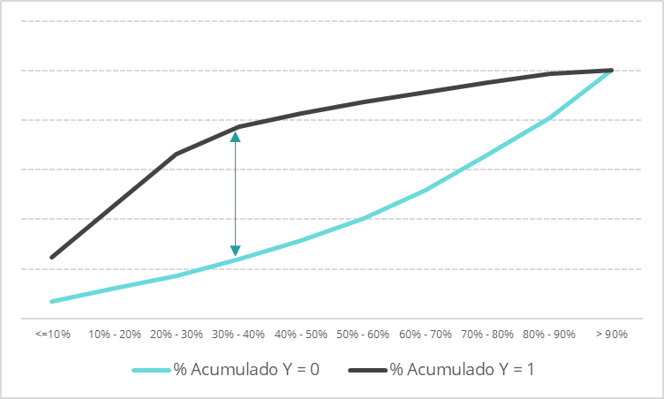
Análise de Desempenho
3.iii. ANÁLISE DE DESEMPENHO | KS
60
O indicador de Kolmogorov-Smirnov (KS) reflete a máxima separação (em termos absolutos) entre as curvas acumuladas de dois grupos distintos quaisquer (por exemplo: virou consultor/não virou consultor; ou inadimplente/adimplente). O indicador varia entre 0 (nenhuma separação) a 1 (separação completa).
Faixa de Probabilidade | % Y = 0 | % Acumulado Y = 0 | % Y = 1 | % Acumulado Y = 1
<=10% | 6,8% | 6,8% | 24,5% | 24,5%
10% - 20% | 5,4% | 12,2% | 21,1% | 45,6%
20% - 30% | 4,9% | 17,1% | 20,6% | 66,3%
30% - 40% | 6,9% | 24,0% | 10,9% | 77,2%
40% - 50% | 7,5% | 31,5% | 5,6% | 82,8%
50% - 60% | 8,9% | 40,5% | 4,6% | 87,4%
60% - 70% | 11,3% | 51,8% | 3,8% | 91,2%
70% - 80% | 14,2% | 65,9% | 3,8% | 95,0%
80% - 90% | 15,1% | 81,0% | 3,5% | 98,5%
> 90% | 19,0% | 100,0% | 1,5% | 100,0%
KS = 0,53

Slide 61
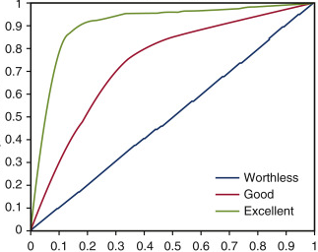
Análise de Desempenho
3.iii. ANÁLISE DE DESEMPENHO | CURVA ROC
61
A curva ROC permite avaliar a variação da sensibilidade e especificidade para diferentes valores de ponto de corte, em um modelo de regressão logística. A área abaixo da curva ROC está associada à qualidade do modelo.
Sensibilidade
--- Aleatório
--- Bom
--- Ótimo
1 - Especificidade

Slide 62
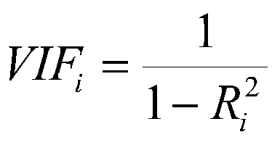
Multicolinearidade e Estatística VIF
3.iv. MULTICOLINEARIDADE | REGRESSÃO LOGÍSTICA MÚLTIPLA
62
VIF (Variance Inflation Factor) ou Fator de Inflação da Variância: Mede o quanto a variância dos coeficientes de regressão (pesos) é inflacionada por problemas de multicolinearidade.
Um valor de VIF > 5 já revela sinais de multicolinearidade.

Slide 63
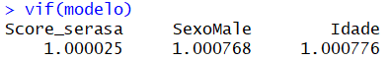
Multicolinearidade e Estatística VIF
3.iv. MULTICOLINEARIDADE | REGRESSÃO LOGÍSTICA MÚLTIPLA
63
VIF (Variance Inflation Factor) ou Fator de Inflação da Variância: Mede o quanto a variância dos coeficientes de regressão (pesos) é inflacionada por problemas de multicolinearidade.
Um valor de VIF > 5 já revela sinais de multicolinearidade.
Para o modelo obtido no case de cancelamento, nenhuma variável apresentou VIF > 5.
Ou seja, não há sinais de multicolinearidade.

